Slide 1
Ders: Versiyon Kontrolü
4 Eylül 20XX

Slide 2
Versiyon nedir? Versiyon Kontrolü nedir?
Git Komutlarına giriş Git Kurulumu local repo işlemleri
GitHub nedir Azure DevOps nedir
10 dk
10 dk
30 dk
30 dk
15 dk
Git ? Proje Yönetimi Takım Çalışması
Remote repo işlemleri repo kavramı

Slide 3
Versiyon Kontrolüne Nasıl Başladım?
Staj Defteri
Bitirme projesi
GitHub

Slide 4
Versiyon Kontrolüne Nasıl Başladım?
Staj Defteri
Bitirme projesi
GitHub

Slide 5
Git geliştiricisi kimdir?

Slide 6
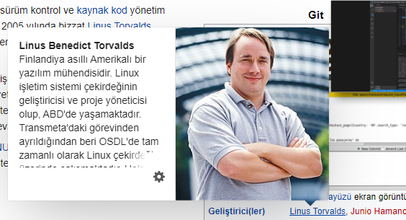

Slide 7
Materyaller
Git
Mercurial
GitHub
TFVC
Azure DevOps

Slide 8
Prosedür

Slide 9
Ev ödevi
Metninizi buraya girin Metninizi buraya girin Metninizi buraya girin Metninizi buraya girin Metninizi buraya girin
Metninizi buraya girin
Metninizi buraya girin Metninizi buraya girin Metninizi buraya girin Metninizi buraya girin
Metninizi buraya girin Metninizi buraya girin Metninizi buraya girin Metninizi buraya girin Metninizi buraya girin

